Slide 1

空间曲线及其方程
一、空间曲线的一般方程
二、空间曲线的参数方程
三、空间曲线在坐标面上的投影
首页
上页
返回
下页
结束
铃

Slide 2
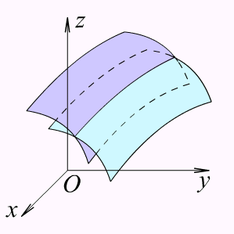
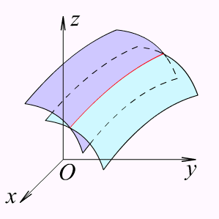
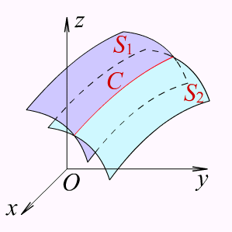
一、空间曲线的一般方程
空间曲线可以看作两个曲面的交线.
设曲线C是曲面S₁与S₂的交线,
而曲面的方程分别为
S₁: F(x, y, z)=0,
S₂: G(x, y, z)=0,
则点P在曲线C上当且仅当点P的坐标满足方程组
因此, 曲线C可以用上述方程组来表示.
上述方程组叫做空间曲线C的一般方程.

Slide 3
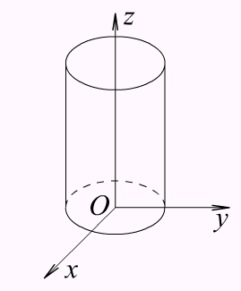
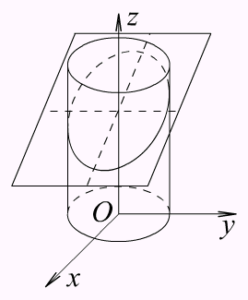
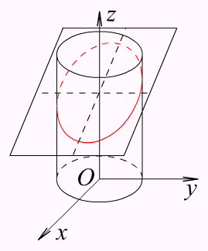
例1
解
方程组中第一个方程表示母线平行于z轴的圆柱面, 其准线是xOy 面上的圆, 圆心在原点O, 半径为1.
方程组中第二个方程表示一个母线平行于y轴的柱面, 由于它的准线是zOx面上的直线, 因此它是一个平面.
方程组所表示的是上述平面与圆柱面的交线.

Slide 4


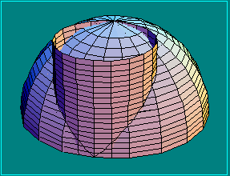




例2
解
方程组中第一个方程表示球心在坐标原点O, 半径为2a的上半球面.
方程组中第二个方程表示母线平行于z轴的圆柱面, 它的准线是 xOy 面上的圆, 这圆的圆心在点(a, 0) , 半径为a .
方程组表示上半球面与圆柱面的交线.

Slide 5

二、空间曲线的参数方程
将曲线C上的动点坐标x、y、z表示为参数t的函数:
当给定t=t₁时, 就得到C上的一个点(x₁, y₁, z₁);
随着t的变动便得曲线C上的全部点.
上述方程组叫做空间曲线的参数方程.

Slide 6
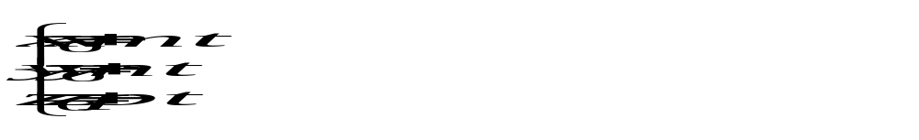
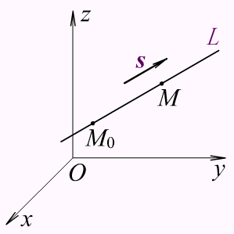
直线的参数方程
过点M₀(x₀, y₀, z₀), 方向向量为s=(m, n, p)的直线的方程为

Slide 7
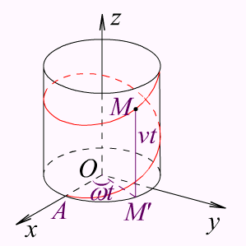
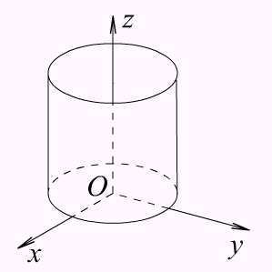
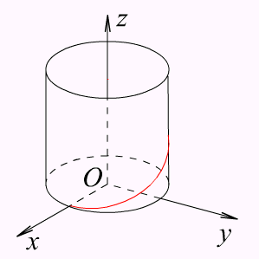
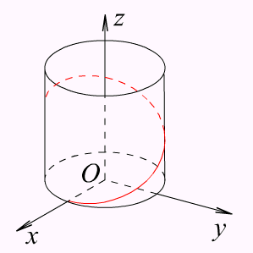
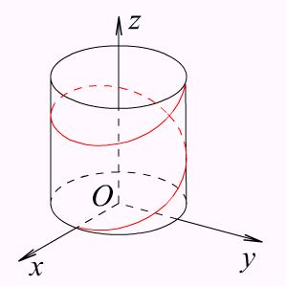
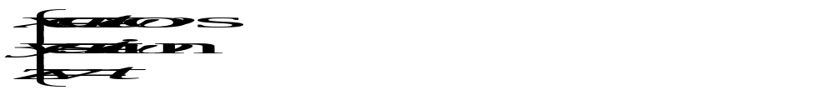
例3 空间一动点M在圆柱面x²+y²=a²上以角速度ω绕z轴旋转, 同时又以线速度v沿平行于z轴的正方向上升(其中ω、v都是常数), 试建立动点轨迹的参数方程.
解
取时间t为参数.
设当t=0时, 动点位于x轴上的一点A(a, 0, 0)处. 经过时间t, 动点由A运动到M(x, y, z).
则有
x=acosωt,
y=asinωt,
z=vt,
所以动点轨迹的参数方程为
—— 螺旋线

Slide 8
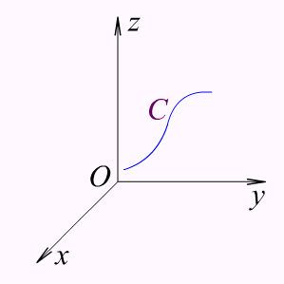
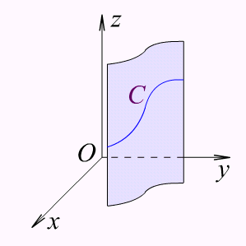
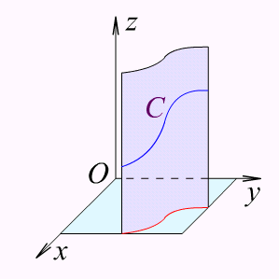
三、空间曲线在坐标面上的投影
投影柱面与投影(曲线)
以空间曲线C为准线、母线平行于z轴的柱面叫做曲线C关于xOy面的投影柱面.
投影柱面
投影柱面与xOy面的交线叫做曲线C在xOy面上的投影曲线, 或简称投影.
类似地可以定义曲线C在其它坐标面上的投影.
投影曲线

Slide 9
三、空间曲线在坐标面上的投影
投影(曲线)的确定
设空间曲线C的一般方程为
投影柱面
方程组中的两个方程消去变量z后可得一个关于x, y的方程
H(x, y)=0,
投影曲线
这就是曲线C关于xOy面的投影柱面的方程.
曲线C在xOy面上的投影曲线的方程为

Slide 10






例4 已知两球面的方程为
x²+y²+z²=1和 x²+(y−1)²+(z−1)²=1,
求它们的交线C在xOy面上的投影方程.
解
方程x²+(y−1)²+(z−1)²=1化为
x²+y²+z²−2y−2z=−1,
将x²+y²+z²=1代入得
1−2y−2z=−1, 即y+z=1.
将z=1−y代入方程x²+y²+z²=1, 得
x²+y²+(1−y)²=1, 即x²+2y²−2y=0.
这就是交线C关于xOy面的投影柱面方程.
两球面的交线C在xOy面上的投影方程为

Slide 11
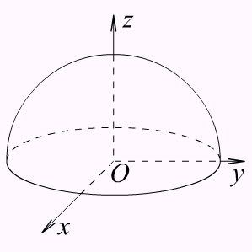
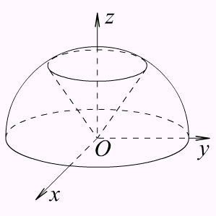
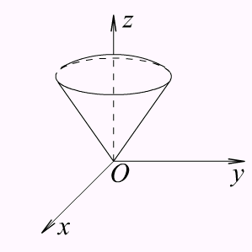
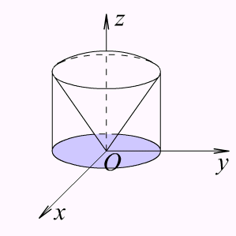

例5
成立体在xOy面上的投影.
解
由两个方程消去z得到
x²+y²=1.
这是半球面与锥面的交线C关于xOy面的投影柱面.
交线C在xOy面上的投影曲线为
x²+y²≤1
所求立体在xOy面上的投影就是xOy面上圆x²+y²=1所围的部分: x²+y²≤1.

Slide 12

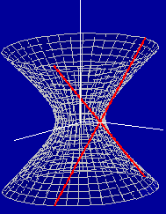
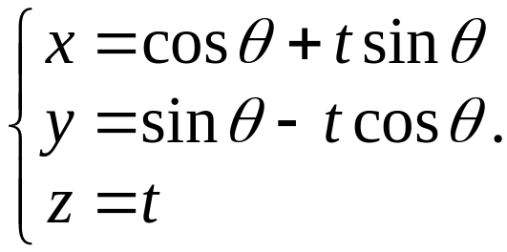




曲面的参数方程*
单叶双曲面 x²+y²−z² = 1 可表示为
双参数方程
当θ 取定时, 得直线 L_{θ} ,
它是竖直面
与曲面的交线(两相交直线)中的一条.
当θ 变动时, 动直线 L_{θ} 生成整个曲面.
单叶双曲面是一个直纹面.
提示: 圆 x²+y² = 1 在点 (cosθ, sinθ) 处
的切线方程为

Slide 13
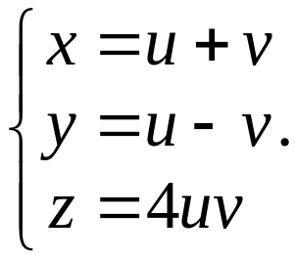






曲面的参数方程*
双曲抛物面 x²−y² = z 可表示为双参数方程
提示: 抛物线 z = −y² 在点 (2u,−4u²)
处的切线方程为
当 u 取定时, 得直线 L_{u} ,
它是平面
与曲面的交线(两相交直线)中
的一条.
当 u 变动时, 动直线 L_{u} 生成
整个曲面.

Slide 14
曲面的参数方程*
双曲抛物面 x²−y² = z 可表示为双参数方程
提示: 抛物线 z = −y² 在点 (2u,−4u²)
处的切线方程为
当 u 取定时, 得直线 L_{u} ,
它是平面
与曲面的交线(两相交直线)中
的一条.
当 u 变动时, 动直线 L_{u} 生成
整个曲面.
双曲抛物面是一个直纹面.

Slide 15
作 业
空间解析几何作业5

